Slide 1
GEO315 JEOLOJİDE UZAKTAN ALGILAMA
3. UÇAKLAR, DRONE’LAR, PASİF ALGILAYICILAR
DOÇ. DR. SİNAN AKISKA

Slide 2
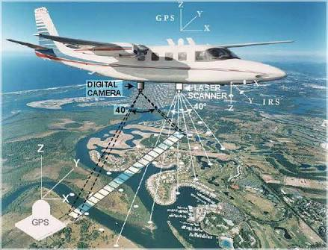
UÇAKLAR
Uzaktan Algılama çalışmalarının ilk dönemlerinde hava fotoğrafçılığı yaygındı. Bunun için özel tasarlanmış uçaklar ile bu çekimler yapılıyordu.
Uçaklarla yapılan uzaktan algılamada, dünya yüzeyinin görüntülerini elde etmek için uçağa aşağı veya yana bakan sensörler monte edilir.
Uzaktan uydu algılamaya kıyasla uçaklarla yapılan uzaktan algılamanın bir avantajı, çok yüksek uzamsal çözünürlüklü görüntüler (20 cm veya daha az) sunma kabiliyetidir.
Dezavantajları, düşük kapsama alanı ve zemin kapsama alanı birim alanı başına yüksek maliyettir. Havadan uzaktan algılama sistemi kullanarak geniş bir alanı haritalamak uygun maliyetli değildir.
Thomson et al. (2002)
https://agriinfo4u.wordpress.com/2017/01/06/remote-sensing/

Slide 3
UÇAKLAR
a
b
c
d
Sensors included in the sensor pod installed on the Cessna C-172 (a) Airinov Agrosensor multispectral; (b) Tau 640 thermal; (c) OCI-UAV-1000 pushbroom hyperspectral; (d) Nikon D800E RGB with a Zeiss ZF2 lens.
b
c
Sensor position and calibration on the aircraft (a) internal view of four sensors installed in the sensor pod—RGB at the rear and multispectral, thermal and hyperspectral mounted at the front of the pod; (b) all sensors are orientated in the same vehicle coordinate system and the light metre and GNSS receivers control changes in position and illumination conditions; (c) sensors are calibrated prior to take-off using targets of known reflectance.
Cessna C-172
Cahaline et al. (2017)
a

Slide 4
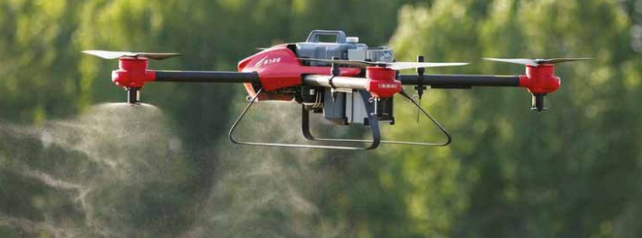
DRONE’LAR (İHA)
Haritacılık ve yüksek çözünürlüklü görüntüleme amaçlı kullanımı günümüzde iyice kolaylaşan ve yaygınlaşan İnsansız Hava Araçları (İHA) yerbilim çalışmalarında büyük kolaylıklar sağlamaktadır.
Bu araçların üzerinde taşıdıkları görüntüleme sistemleri aracılığıyla çalışma alanından istenilen zamanda her tür yüzey ve yükseklik verisi hızlı ve etkili bir şekilde alınabilmektedir.
İHA olarak uçak (kanat açıklığı 1-1.5 m) ya da multikopter çoğunlukla tercih edilmektedir. Üzerinde GPS modülü bulunan araçlar, bir rota boyunca otomatik olarak ya da elle kontrol edilebilir.

Slide 5
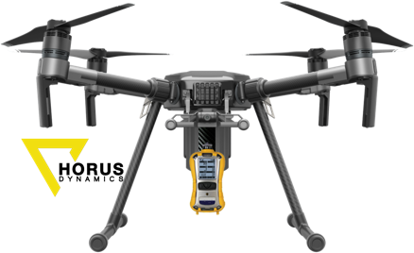
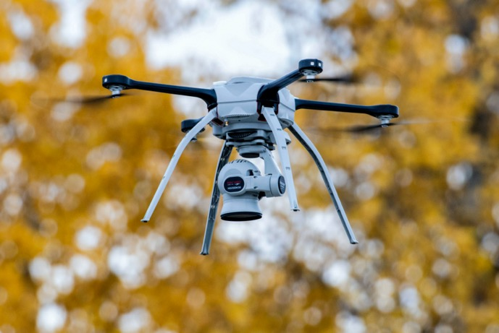
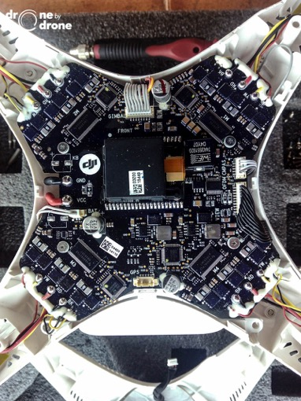
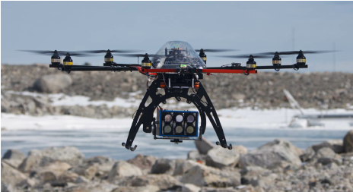
DRONE’LAR (İHA)
Drone’lar; pilotsuz hava aracı sistemi, uzaktan pilotaj kontrol sistemi ve bu ikisi arasında komuta-kontrol iletişim ortamı olmak üzere üç bileşenden oluşan entegre sistemler bütünüdür. Bu sistemin temellerine bakıldığında;
1-Ana gövdeyi oluşturan iskelet, kanat, pervane, motor ve batarya,
2-Kontrol birimini oluşturan elektronik algılayıcılar, haberleşme elektroniği, GNSS (Global Navigation Satellite System),
3-Kullanım amacına dönük sensör, kamera vd. algılayıcılar ile insansız hava aracı planlama, uçuş ve yönetimi amaçlı haberleşme, yazılım ve donanımdan oluşmaktadır (Aslan, 2019).
https://drones.horusdynamics.com/gas-detector-drone/
https://tr.wikipedia.org/wiki/%C4%B0nsans%C4%B1z_hava_arac%C4%B1
https://www.dronebydrone.com/en/news/186/the-brain-of-the-drones-electronic-devices.html
OktoKopter micro-UAV with 6-band multispectral sensor mounted on stabilised camera platform (Lucieer et al., 2012

Slide 6
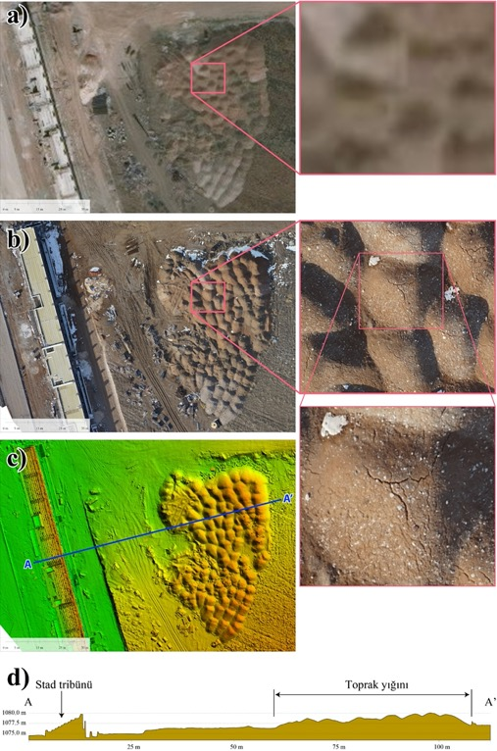
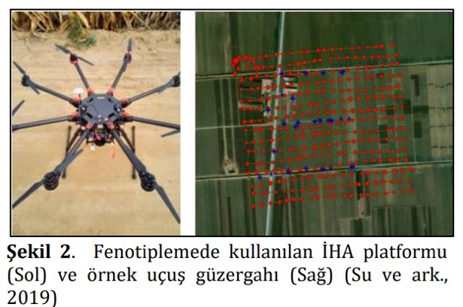
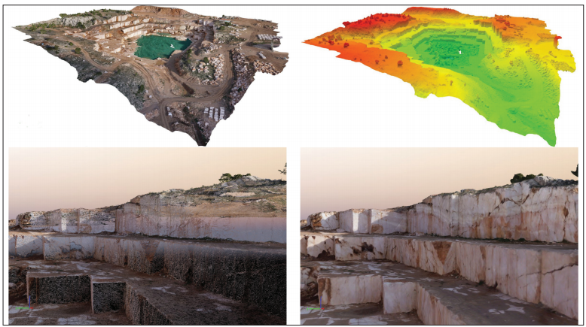
DRONE’LAR (İHA)
Ankara Üniversitesi Gölbaşı yerleşkesindeki stad alanında Google Earth uydu görüntüsü ile İHA görüntüsü arasındaki çözünürlük farkını gösteren şekil: a) Google Earth görüntüsü. Yakınlaşıldığında çözünürlük yetersiz kalmaktadır b) İHA ile alınmış ortofoto mozaik. Yakınlaşıldığında detaylar çok belirgindir. c) Aynı alanın İHA ile elde edilmiş yüksek çözünürlüklü sayısal arazi modeli. d) A-A’ kesit hattı boyunca alınmış topoğrafik kesit. Stad tribününün basamakları ve toprak yığınındaki açılma çatlaklarında görüldüğü üzere yüzey detayları çok belirgindir.
Bir mermer ocağının ortofoto, SYM, nokta bulutu ve 3D modeli (Gül, 2019).

Slide 7
Lechner et al. (2020)

Slide 8
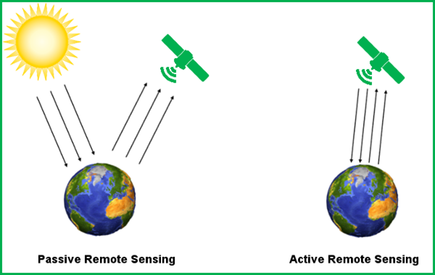
PASİF VE AKTİF SİSTEMLER
Tüm uyduların, uçakların ve drone’ların uzaktan algılama sistemleri cisimler tarafından yansıtılan ve cisimlerin vücut sıcaklığına bağlı olarak yaydıkları Elektromagnetik Radyasyon’un uzaya yerleştirilen platformlar (uydular) üzerinde bulunan radyometreler tarafından ölçülmesi (pasif) ve radar (aktif) sistemlerine dayanır.
Aktif sistemler kendi enerjilerini üretirler ve yansıttıkları enerjinin geriye dönüşünü toplayarak görüntü elde ederler.
Pasif sistemler UA için herhangi bir enerji üretmezler
ve güneş enerjisini kullanırlar
http://ccrs.nrcan.gc.ca/resource/tutor/fundam/chapter5/01_e.php

Slide 9
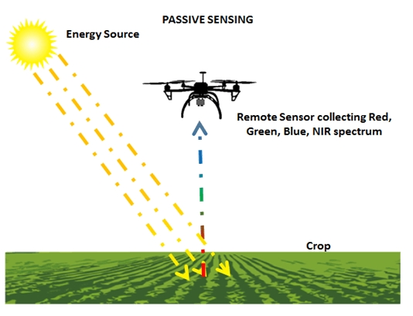
Pasif Alıcılar
Pasif alıcılar enerji kaynağına sahip değildirler, kendileri enerji üretemediklerinden dolayı harici bir enerji kaynağına ihtiyaç duyarlar.
Pasif alıcıların kullandığı enerji genellikle güneş, bazen de dünyanın kendisidir.
Gereken enerjiyi, sahneden yansıyan enerjiden veya sahnedeki nesnelerden yayılan enerjiden karşılarlar. Yansıma ve yayılma yaklaşımlarından hangisinin kullanılacağı ise dalga boyuna (ve görüntüleme teknolojisine) bağlıdır.
Avantajları
► Kendi enerji kaynaklarına ihtiyaçları yoktur. ► Genellikle daha ucuz ve küçük alıcılardır. ► Genellikle daha düşük enerji tüketimi vardır. ► Pasif olarak çalıştıkları için karşı taraftan algılanmaları mümkün değildir.
Dezavantajları
► Dış etken olan enerji kaynağındaki değişimlerden etkilenirler. ► Düşük enerji ortamında (örn. düşük güneş ışığı) verimleri düşüktür.
Pasif Alıcı (Pasif Sensör)
https://www.elektrikport.com/teknik-kutuphane/pasif-alicilar-uzaktan-algilama--1-bolum/22583#ad-image-0

Slide 10
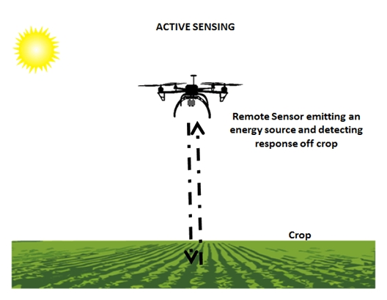
Aktif Alıcılar
Aktif alıcıların kendi içlerinde bir enerji kaynağı ya da vericileri vardır. Bu vericiler, sahneye bir işaret, belirli bir dalgaboyunda ışıma veya elektron gönderirler.
Aktif alıcılar da verici tarafından gönderilen bu etkinin sahneden ya da hedeften yansımasına göre veri oluştururlar.
Avantajları
► Hava durumundan bağımsızdırlar. ► Güneş ışığından bağımsızdır, gündüz ve gece kullanılabilir. ► Güneşten gelen enerjinin düşük olduğu dalgaboyu aralıklarında görüntüleme imkanı sağlarlar (örn. Mikrodalga)
Dezavantajları
► Genel olarak pasif alıcı sistemlere göre daha yüksek maliyet ve/veya daha karmaşık yapılardır. ► Karşı taraftan algılanmaları mümkündür.
Aktif Alıcı (Aktif Sensör)
https://www.elektrikport.com/teknik-kutuphane/aktif-alicilar-uzaktan-algilama--2-bolum/22615#ad-image-0

Slide 11
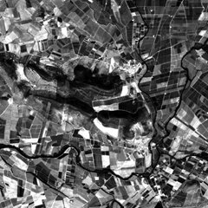
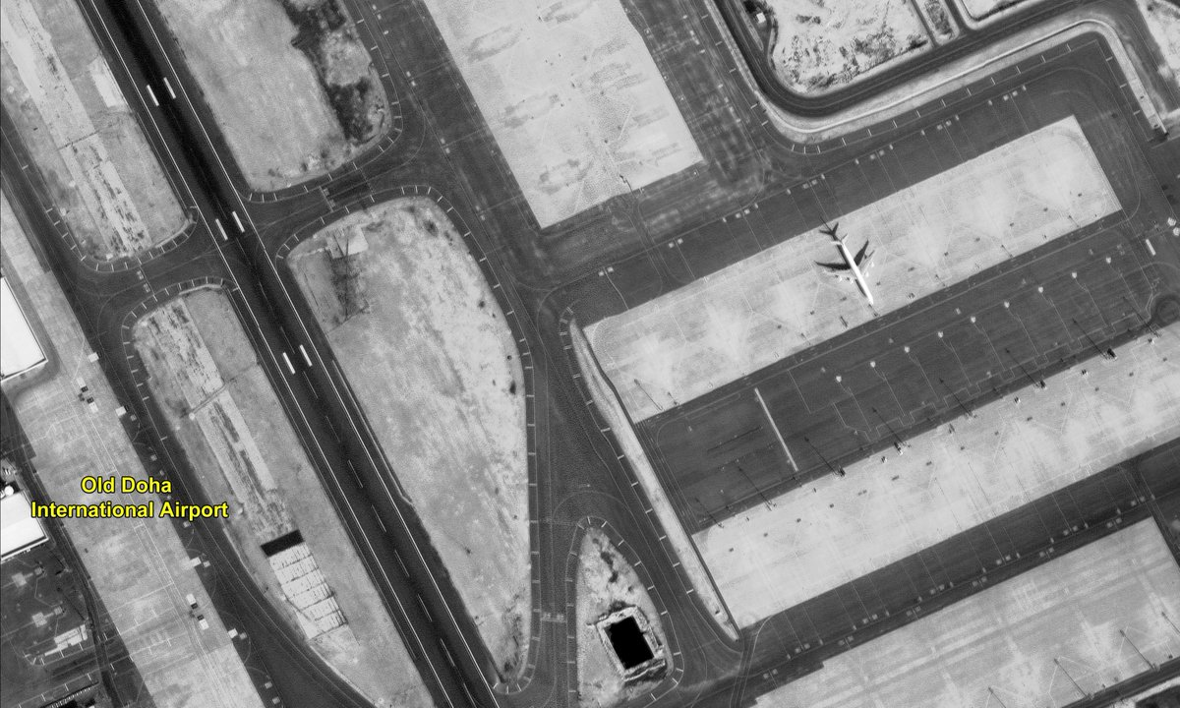
Bazı Pasif Alıcı Türleri
1- Pankromatik:
► Tek kanallı/bantlı alıcıdır. ► Ölçülen fiziksel değer görünür ışıktaki yansımadır. ► Görünür dalgaboyu aralığındaki tüm yansıma tek bant değeri ile ifade edilir. ► Spektral bilgi veya renk bilgisi içermez.
Pankromatik Resim- Villar de Rena, Badajoz, İspanya
Pankromatik algılayıcılar için bantlar, spektrumun görünen ile yakın kızıl ötesi bölümünü içerirler ve bunların verileri siyah­beyaz görüntü olarak oluşurlar
https://www.isro.gov.in/high-resolution-panchromatic-and-multi-spectral-images-observed-cartosat-3-calibration-validation-of
https://www.elektrikport.com/teknik-kutuphane/pasif-alicilar-uzaktan-algilama--1-bolum/22583#ad-image-0
► researchgate.net
► usgs.gov
► gisgeography.com
► jmu.edu

Slide 12
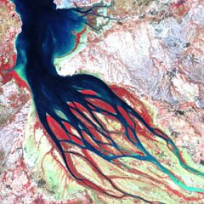
2- Kızılötesi:
► Tek kanallı/bantlı alıcıdır. ► Belirli bir kızılötesi dalgaboyu aralığındaki ışıma tek değer ile ifade edilir. ► Ölçülen fiziksel değer kızılötesi ışımadır. ► Spektral bilgi veya renk bilgisi içermez.
Yakın Kızılötesi(Color Infrared-CIR) resim- Bombetoka Bay, Madagaskar
https://crops.extension.iastate.edu/cropnews/2016/05/choosing-right-imagery-best-management-practices-color-nir-and-ndvi-imagery

Slide 13
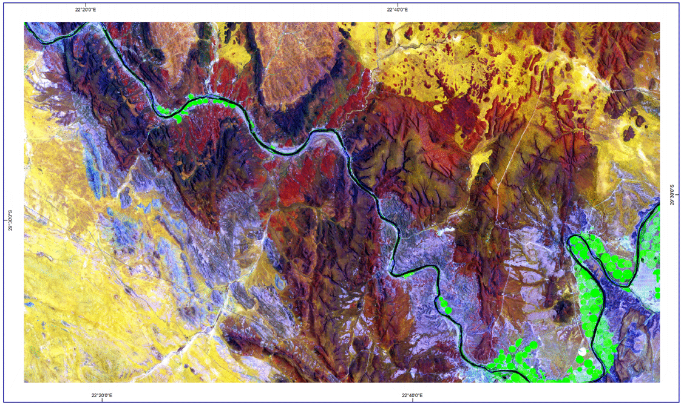
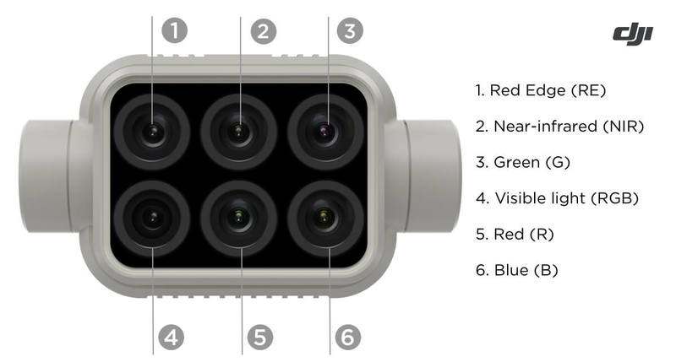
3- Multispektral:
► Birkaç kanallı/bantlı alıcıdır. ► Her kanal belirli bir dalgaboyu aralığında yansımaya hassastır. ► Renk ve kısıtlı miktarda spektral bilgi içerir. ► En sık kullanılan kanallar mavi, yeşil, kırmızı ve yakın kızılötesidir. Ancak gelişmiş multispektral alıcılarda bant sayısı ve dalga boyu bölgesi çeşitliliği artar. Multispektral görüntüler genellikle 3 ila 10 bandı ifade eder. Her grubun açıklayıcı bir başlığı vardır.
Örneğin, aşağıdaki kanallar kırmızı, yeşil, mavi, yakın kızılötesi ve kısa dalga kızılötesini içerir.
5-Bantla ifade edilmiş örnek bir Multispektral imgenin bantları
https://www.robeha.de/EN/Themen/GG_Fernerkundung/Multispektrale_Fernerkundung/multispektrale_FE_inhalt_en.html

Slide 14
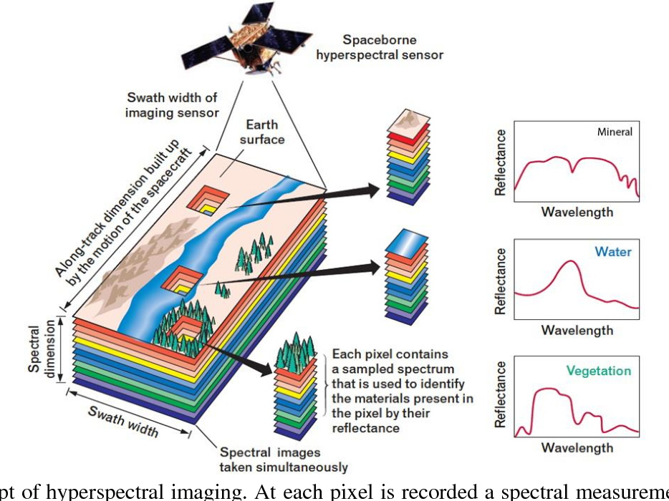
4- Hiperspektral:
► Genellikle yüzlerce kanal bulunduran alıcıdır. ► Her kanal belirli bir ‘‘dar’’ dalgaboyu aralığında yansımaya hassastır. ► Yüksek spektral bilgi içerir. ► Uzamsal çözünürlük genel olarak düşüktür. Hiperspektral görüntüler çok daha dar bantlardan (10-20 nm) oluşur. Hiperspektral bir görüntüde yüzlerce veya binlerce bant olabilir. Genel olarak, açıklayıcı kanal adları yoktur.
Çok bantla ifade edilmiş örnek bir Hiperspektral imgenin bantları
Bedini (2017)
NOT: Multispektral ve hiperspektral arasındaki temel fark, bant sayısı ve bantların ne kadar dar olduğudur.

